Slide 1
OFFER FOR THE NORDIC TOURIST
Polish Tourist Organisation
Karlavägen 47b
114 49 Sztokholm
Tel: 0046 8 205 605
Fax: 0046 8 218 145
Email: info.scan@polen.travel
www.polen.travel/sv
www.polen.travel/no
www.polen.travel/dk

Slide 2
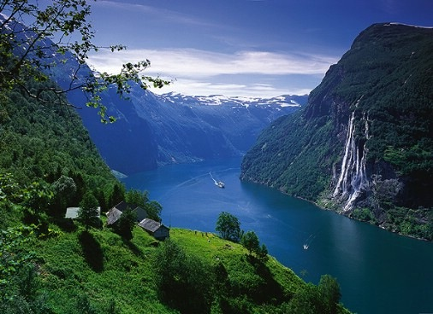
NORWAY

Slide 3
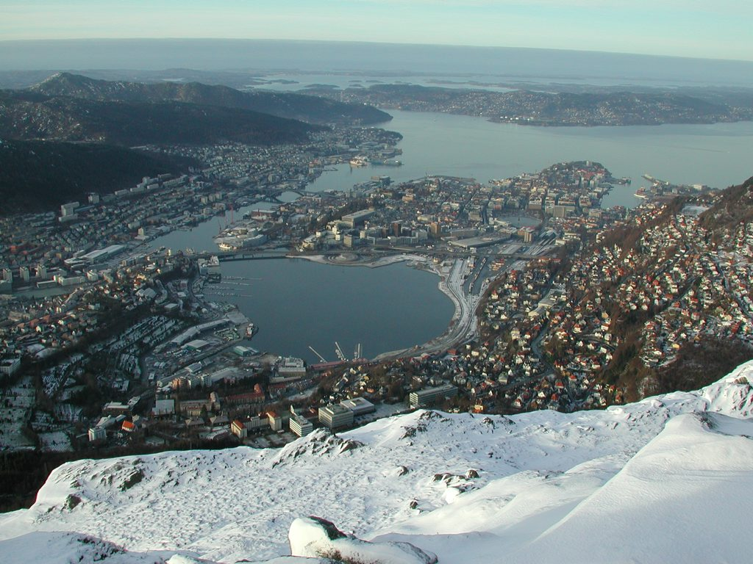
NORWAY

Slide 4
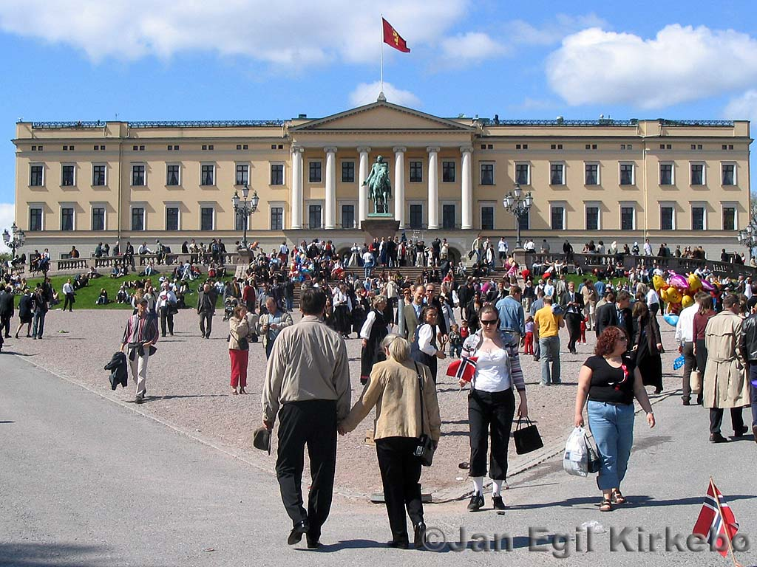
NORWAY

Slide 5
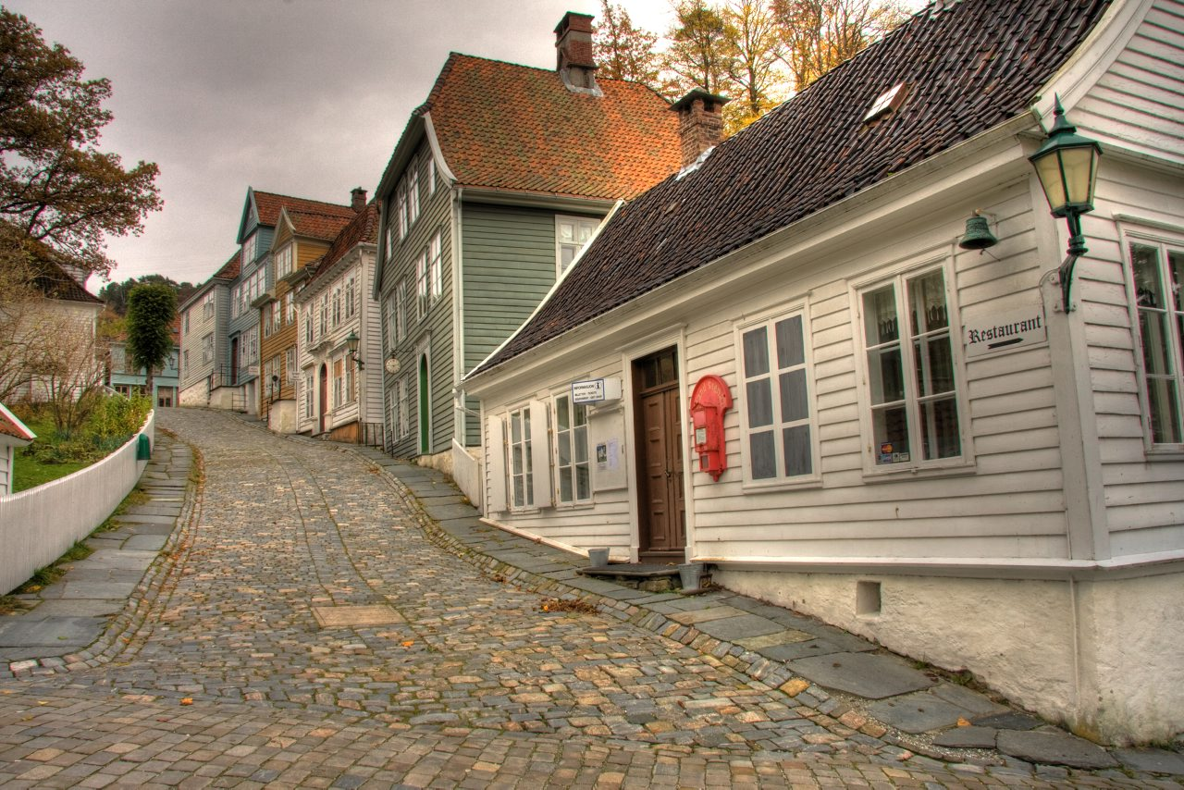
NORWAY

Slide 6
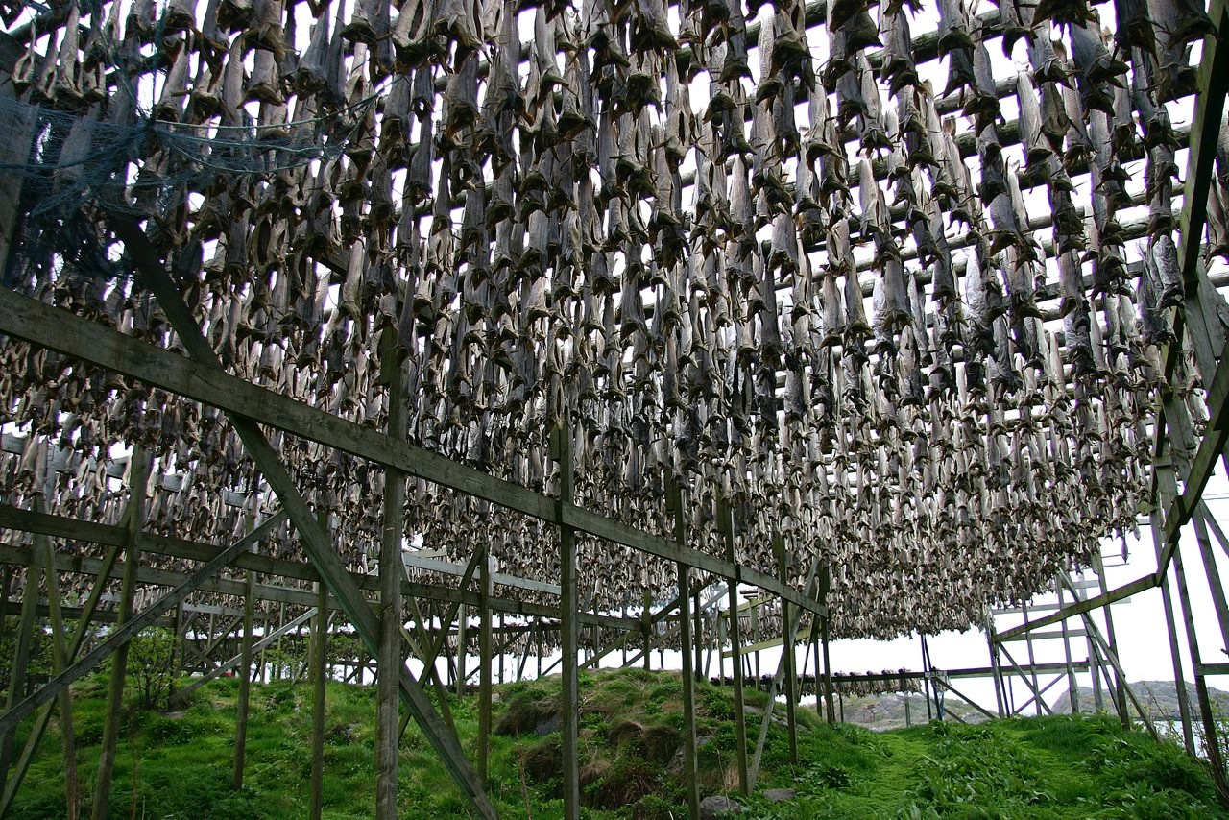
NORWAY

Slide 7
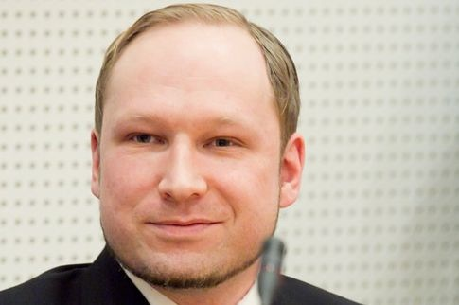
NORWAY

Slide 8
Norway – trends in 2010-2013

Slide 9
Transport connections Norway - Poland
Norwegian
Oslo – Warszawa
Oslo – Gdańsk Oslo – Kraków Oslo – Szczecin
Stavanger – Warszawa Stavanger – Kraków Bergen – Warszawa
Bergen – Kraków
Trondheim - Kraków
Wizzair Oslo – Gdańsk
Oslo – Katowice
Oslo – Warszawa
Oslo – Wrocław
Oslo – Lublin
Wizzair
Bergen – Gdańsk
Trondheim – Gdańsk
Alesund - Gdańsk
Kristiansand - Gdańsk
Stavanger – Warszawa
Stavanger – Gdańsk
Stavanger - Katowice
Ryanair
Oslo – Kraków Oslo – Poznań
Oslo – Łódź
Oslo – Gdańsk Oslo – Wrocław Oslo – Warszawa
Oslo - Rzeszów
SAS Oslo - Gdańsk
Norwegia – Polska
via Kopenhaga

Slide 10
Norway
marketing activities for travel trade
Workshop TravelMatch in Oslo - 118 buyers (2014)
Antor Regional Workshop in Stavanger - Bergen - Kristiansund - 85 buyers (2012)
Dedicated presentations
Study trips - 7 participants (2013)
Newsletters - 25 copies sent to 191 recipients (2013)
Daily travel information including sending promotional materials.
Currently 48 tour operators offer Poland as a travel destination.
Notes:
Warsztaty:
okołotargowe: Connect, TravelMatch, Global;
imprezy typu road show: Helsinki - Jyvaskylla - Oulu - Tampere, Malmö - Göteborg
Garden Party w Sztokholmie;
dla organizatorów wypoczynku grup seniorów organizowane przez Matka Vekka (Finlandia) i Reseskaparna (Szwecja).
Imprezy studyjne:
81 ze Szwecji, 9 z Danii, 7 z Norwegii i 6 z Finlandii
Zachodniopomorskie, Małopolska, Mazowsze, Pomorskie. W Gdańsku i Krakowie w trakcie trwania imprez zorganizowano warsztaty z przedstawicielami lokalnej branży turystycznej.
atrakcje dużych miast oraz wellness i spa;

Slide 11
Norway
marketing activities for consumers
Travel Fair Reiseliv - 45.000 visitors (2014)
Consumers’ events
Cooperation with media - 3 journalists, 7 publications, total 1.000.000 SEK worth publications in Norwegian media (2013)
Website www.polen.travel/no visited by 23.000 unique visitors (2013), 67% more than in 2012
Website and traditional media campaigns
Newsletters - 11 copies sent to 68 media recipients and 281 individual tourists (2013)
Notes:
Podróże studyjne dla mediów:
8 z Finlandii, 42 ze Szwecji, 19 z Danii i 3 z Norwegii;
Zachodniopomorskie , Mazowsze i Małopolska, Pomorze, Wielkopolska i Podlasie.
Monika Pawłowska Informatorem Roku 2013 wybrana przez Szwedzkie Stowarzyszenie Dziennikarzy Turystycznych.
Portal:
www.polen.travel/sv - podstawowa i pierwsza strona internetowa Ośrodka w Sztokholmie
www.polen.travel/dk - zaczęła funkcjonować w grudniu 2010 roku;
www.polen.travel/no - zaczęła funkcjonować w marcu 2011 roku.
www.polen.travel/sv zajęło drugą pozycję wśród europejskich destynacji turystycznych w konkursie organizowanym przez magazyn branżowy TTG Nordics i targi MATKA w 2014 roku!
Media społecznościowe: FB od 2010 roku, pozostałe od 2013, profile angielskojezyczne, wpisy systematyczne..
Media tradycyjne: 10 reklam w magazynach konsumenckich, ekran cyfrowy podczas TUR i 80 posterów w tramwajach w Goteborgu, kampania outdoor w ramach projektu “Promujmy Polskę Razem” 300 posterów przy ośrodkach transportu publicznego przez dwa tygodnie sierpień/wrzesień 2013.
Informacja turystyczna:
Kraków, Gdańsk i Warszawa
Jak nazywa sie najwieksza pustynia w Polsce?
Jaki jest najwiekszy polski wulkan? Czy są w Polsce slonie? Czy są jakieś stacje benzynowe w Polsce? Ile kosztuje kilogram kurczaka w Polsce? Czy mozna przez was uzyskać wizy do Kaliningradu? Chciałbym zamówić od was mapy do Pragi?

Slide 12
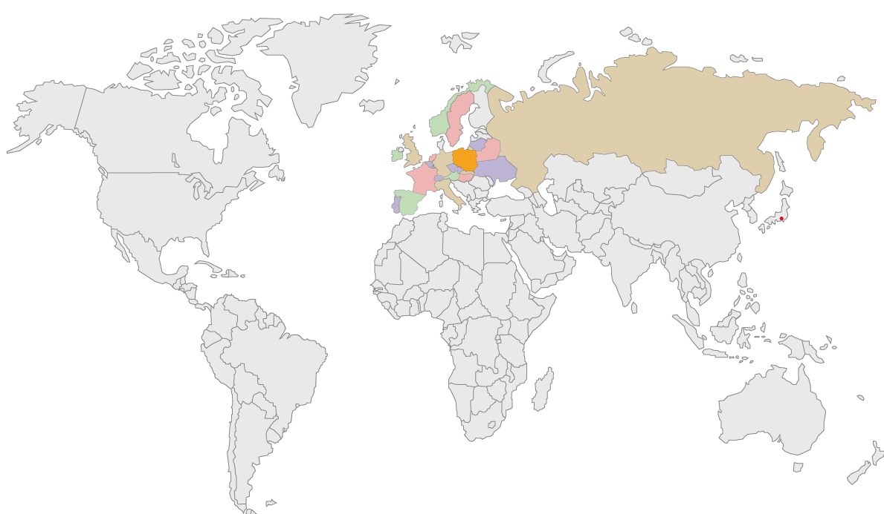
POLISH TOURIST ORGANISATION in stockholm
Notes:
razem 1.160.000 km2 prawie 4 razy wiecej niz Polska i 26 mln mieszkancow.
Szwecja: liczba ludności 9,6 mln mieszkańców
Norwegia: liczba ludności: 5,03 mln mieszkańców
Dania: liczba ludności: 5,63 mln mieszkańców z czego 100.000 Grenlandia i Wyspy Faroe
Finlandia: liczba ludności: 5,42 mln mieszkańców.

Slide 13
Nordic countries
trends in 2010 -2013
Notes:
Trendy na przyszlosc:
Stabilna sytuacja gospodarstw domowych, silna korona, podrozowanie jako priorytet, aktywnosc gospodarcza, powrot Europy jako destynacji turystycznej.
71,40 Nordykow planuje w 2014 tyle samo podrozy co w 2013 lub wiecej
48% wiekszy budzet Nordykow na podroze.

Slide 14
Kraje działania Ośrodka - Szwecja

Slide 15
SWEDEN

Slide 16
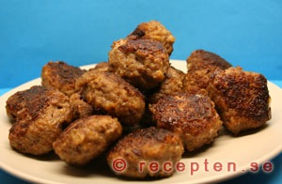
SWEDEN

Slide 17
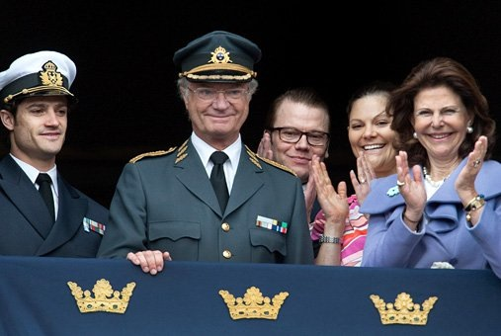
SWEDEN

Slide 18
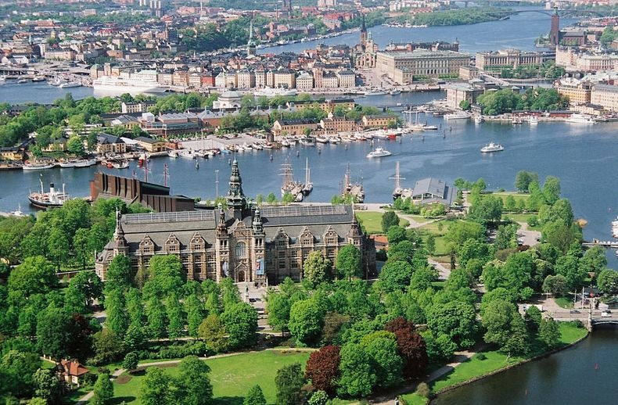
SWEDEN

Slide 19
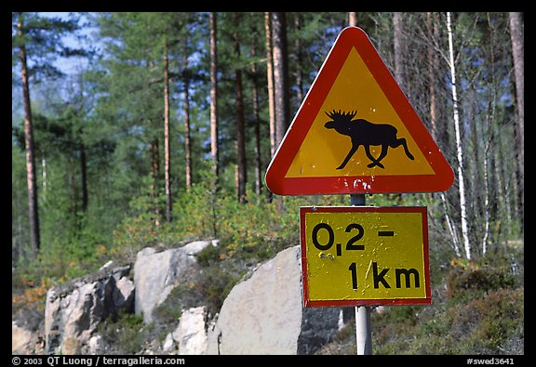
SWEDEN

Slide 20
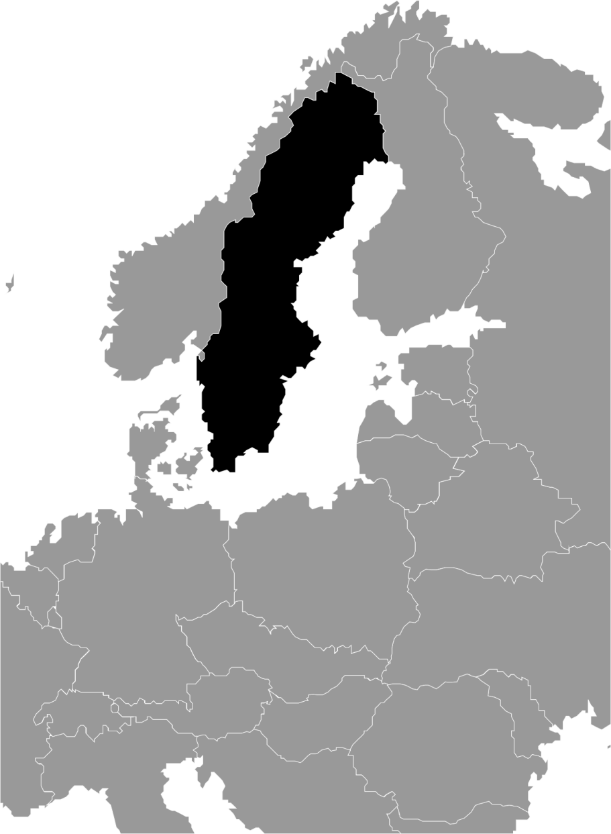
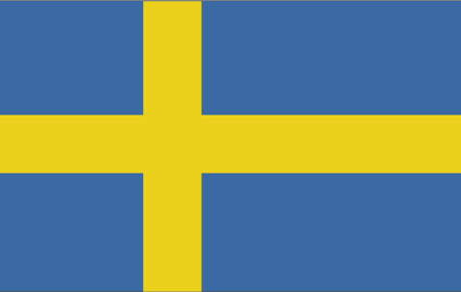
Kraje działania Ośrodka - Szwecja
Powierzchnia kraju: ok. 450.000 km2;
Liczba ludności: 9,596 miliona mieszkańców;
Liczba korzystających z obiektów zbiorowego zakwaterowania w 2013 roku (styczeń - listopad): 123,5 tys. przyjeżdżających;
Zmiana w porównaniu z analogicznym okresem 2012 roku: +10,11%

Slide 21
Swedish tourist - general profile
Number of outbound tourist trips per year: 15,5 million traveling abroad (2012)
Most traveling by plane (65%), car 18% and ferry 8,5%
Summer holidays destinations: Spain and Turkey
Winter holidays destinations: Thailand and India
Short trips destinations: London, New York, Paris
Most popular in Poland: Gdansk-Sopot-Gdynia, Krakow, Warszawa
Notes:
Warsztaty:
okołotargowe: Connect, TravelMatch, Global;
imprezy typu road show: Helsinki - Jyvaskylla - Oulu - Tampere, Malmö - Göteborg
Garden Party w Sztokholmie;
dla organizatorów wypoczynku grup seniorów organizowane przez Matka Vekka (Finlandia) i Reseskaparna (Szwecja).
Imprezy studyjne:
81 ze Szwecji, 9 z Danii, 7 z Norwegii i 6 z Finlandii
Zachodniopomorskie, Małopolska, Mazowsze, Pomorskie. W Gdańsku i Krakowie w trakcie trwania imprez zorganizowano warsztaty z przedstawicielami lokalnej branży turystycznej.
atrakcje dużych miast oraz wellness i spa;

Slide 22
Sweden – trends in 2010 -2013

Slide 23
Transport connections Sweden - Poland
Polskie Linie Lotnicze LOT
Sztokholm – Warszawa
WIZZ Air Sztokholm – Gdańsk Sztokholm – Warszawa
Sztokholm – Katowice Sztokholm – Poznań Göteborg – Gdańsk
Göteborg – Warszawa Malmö – Gdańsk Malmö – Warszawa
Malmö – Katowice
Ryanair Sztokholm - Kraków
Sztokholm - Warszawa
Norwegian Air
Sztokholm - Kraków

Slide 24
Transport connections Sweden - Poland
Polska Żegluga Bałtycka – POLFERRIES Nynäshamn – Gdańsk
Ystad - Świnoujście
UNITY LINE Ystad - Świnoujście
STENA LINE
Karlskrona – Gdynia
NEW FROM JANUARY 014
TT LINE
Trelleborg - Świnoujście

Slide 25
Sweden
marketing activities for travel trade
Workshops and presentations in Stockholm, Malmö, Göteborg - total 509 Swedish participants
Study trips - 81 participants (2013)
Newsletters - 42 copies sent to 751 recipients (2013)
Daily travel information including sending promotional materials.
Currently 161 tour operators offer Poland as a travel destination.
Notes:
Warsztaty:
okołotargowe: Connect, TravelMatch, Global;
imprezy typu road show: Helsinki - Jyvaskylla - Oulu - Tampere, Malmö - Göteborg
Garden Party w Sztokholmie;
dla organizatorów wypoczynku grup seniorów organizowane przez Matka Vekka (Finlandia) i Reseskaparna (Szwecja).
Imprezy studyjne:
81 ze Szwecji, 9 z Danii, 7 z Norwegii i 6 z Finlandii
Zachodniopomorskie, Małopolska, Mazowsze, Pomorskie. W Gdańsku i Krakowie w trakcie trwania imprez zorganizowano warsztaty z przedstawicielami lokalnej branży turystycznej.
atrakcje dużych miast oraz wellness i spa;

Slide 26
Sweden
marketing activities for consumers
Travel Fair TUR in Göteborg - 34.000 visitors (2014)
Consumers’ events - dedicated to important target groups (Seniormässan) or open air activities (Skansen)
Cooperation with media - 42 journalists, 90 publications, total 12.400.000 SEK worth publications in Swedish media (2013)
Website www.polen.travel/sv visited by 124.500 unique visitors (2013), 40% more than in 2012
Website and traditional media campaigns
Newsletters - 20 copies sent to 520 media recipients and 8.531 individual tourists (2013)
Notes:
Podróże studyjne dla mediów:
8 z Finlandii, 42 ze Szwecji, 19 z Danii i 3 z Norwegii;
Zachodniopomorskie , Mazowsze i Małopolska, Pomorze, Wielkopolska i Podlasie.
Monika Pawłowska Informatorem Roku 2013 wybrana przez Szwedzkie Stowarzyszenie Dziennikarzy Turystycznych.
Portal:
www.polen.travel/sv - podstawowa i pierwsza strona internetowa Ośrodka w Sztokholmie
www.polen.travel/dk - zaczęła funkcjonować w grudniu 2010 roku;
www.polen.travel/no - zaczęła funkcjonować w marcu 2011 roku.
www.polen.travel/sv zajęło drugą pozycję wśród europejskich destynacji turystycznych w konkursie organizowanym przez magazyn branżowy TTG Nordics i targi MATKA w 2014 roku!
Media społecznościowe: FB od 2010 roku, pozostałe od 2013, profile angielskojezyczne, wpisy systematyczne..
Media tradycyjne: 10 reklam w magazynach konsumenckich, ekran cyfrowy podczas TUR i 80 posterów w tramwajach w Goteborgu, kampania outdoor w ramach projektu “Promujmy Polskę Razem” 300 posterów przy ośrodkach transportu publicznego przez dwa tygodnie sierpień/wrzesień 2013.
Informacja turystyczna:
Kraków, Gdańsk i Warszawa
Jak nazywa sie najwieksza pustynia w Polsce?
Jaki jest najwiekszy polski wulkan? Czy są w Polsce slonie? Czy są jakieś stacje benzynowe w Polsce? Ile kosztuje kilogram kurczaka w Polsce? Czy mozna przez was uzyskać wizy do Kaliningradu? Chciałbym zamówić od was mapy do Pragi?

Slide 27
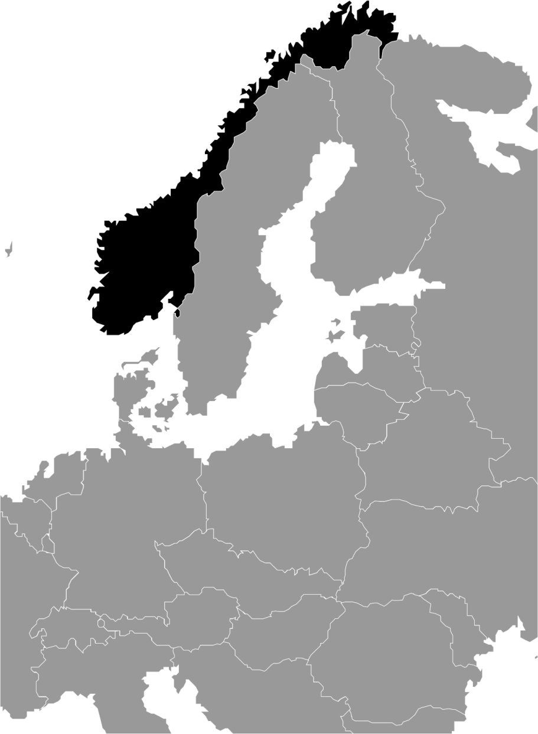
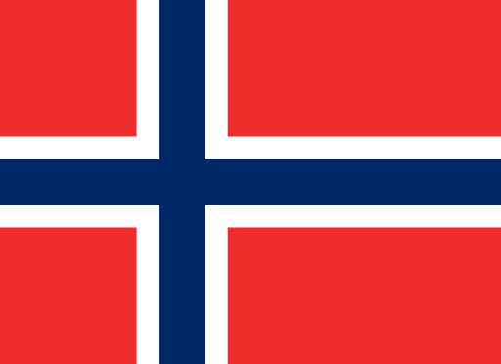
Kraje działania Ośrodka - Norwegia
Powierzchnia kraju: 325.000 km2;
Liczba ludności: 5,03 miliona mieszkańców;
Liczba korzystających z obiektów zbiorowego zakwaterowania w 2013 roku (styczeń - listopad): 145,3 tys. przyjeżdżających;
Zmiana w porównaniu z analogicznym okresem 2012 roku: +15,47%;

Slide 28
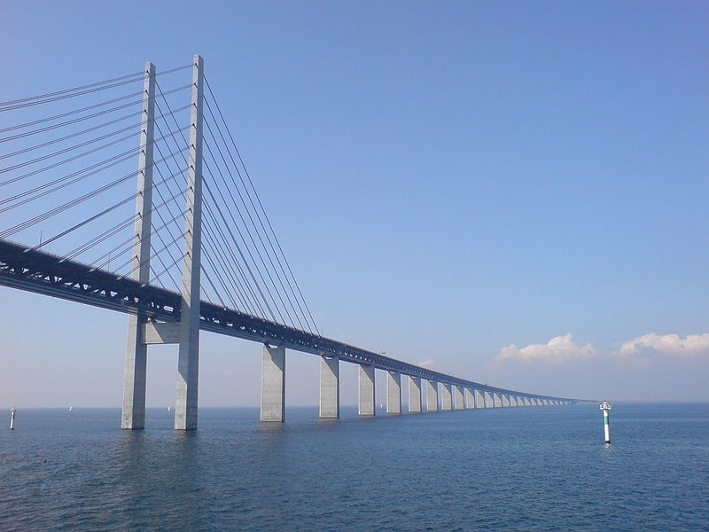
DENMARK

Slide 29
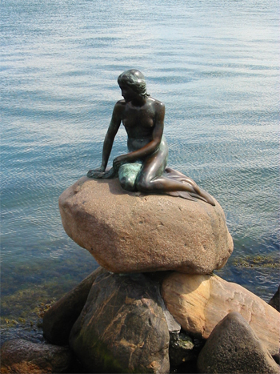
DENMARK

Slide 30
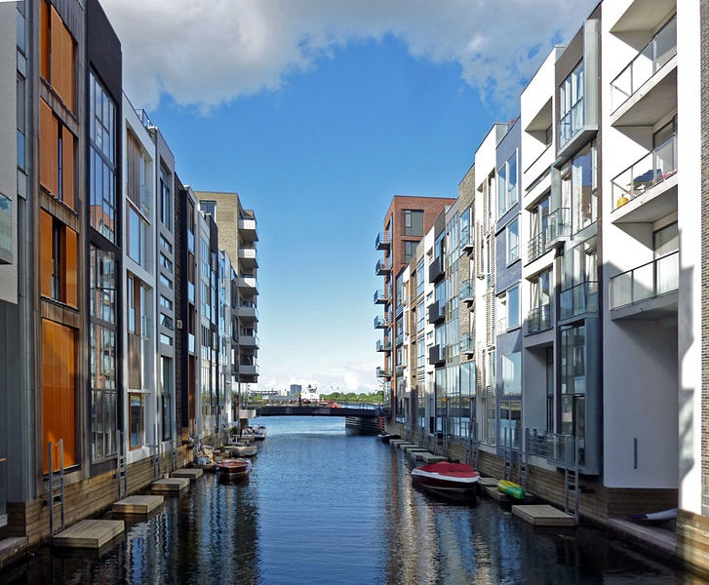
DENMARK

Slide 31
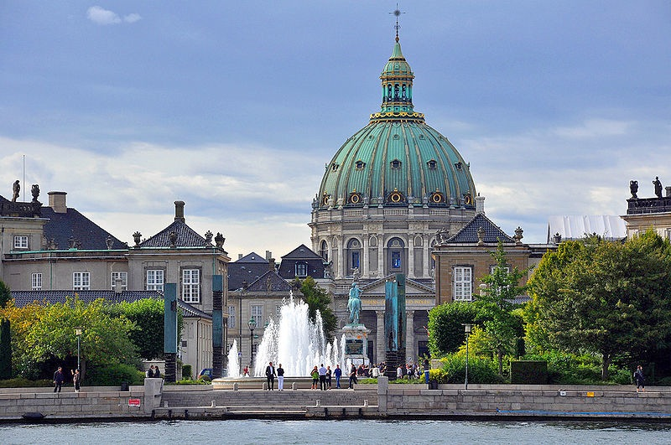
DENMARK

Slide 32
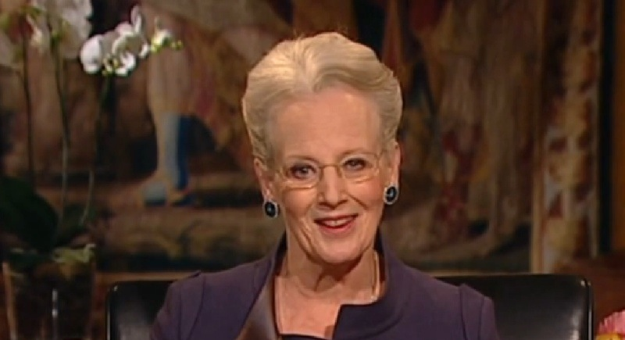
DENMARK

Slide 33
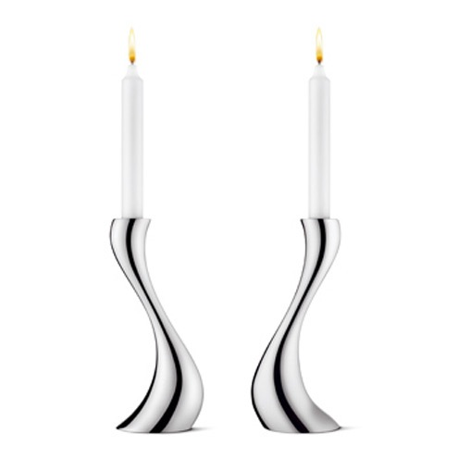
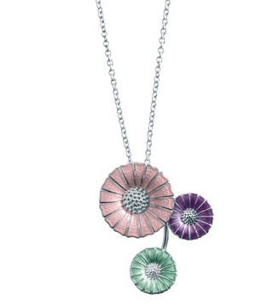
DENMARK

Slide 34
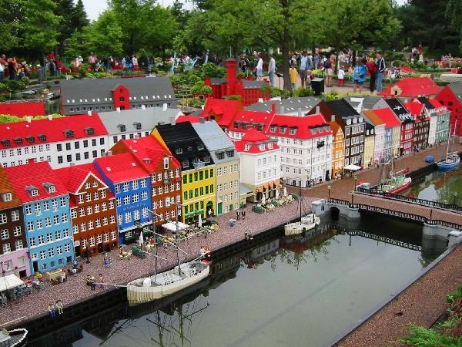
DENMARK

Slide 35
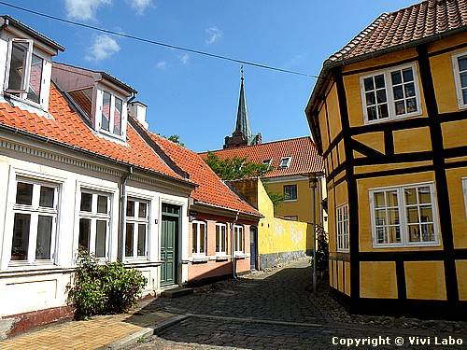
DENMARK

Slide 36
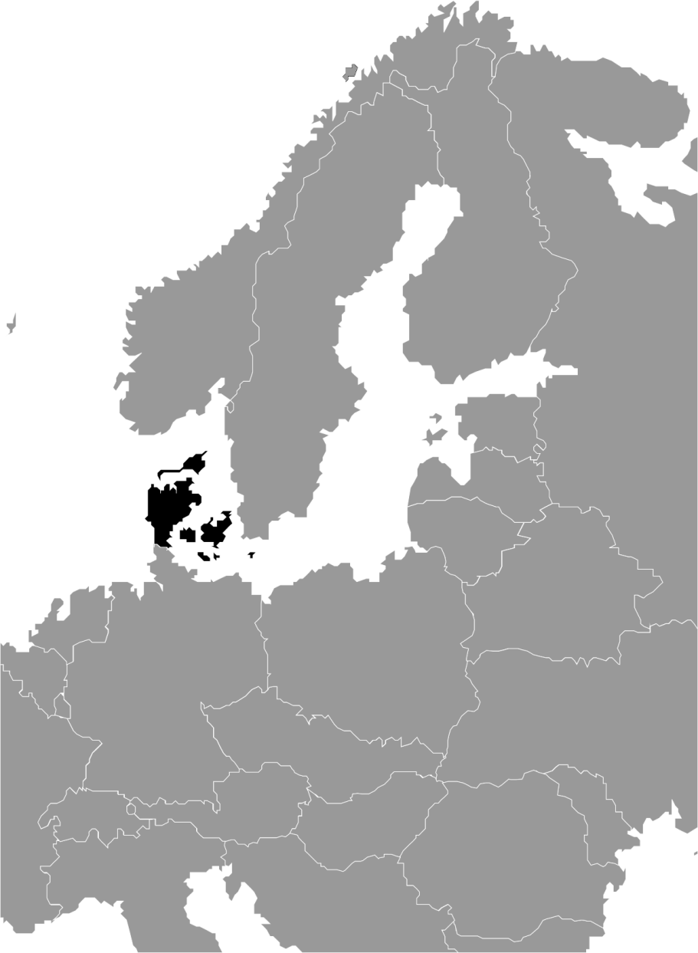
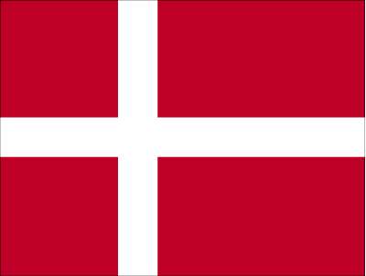
Kraj działania Ośrodka - Dania
Powierzchnia kraju: 46.500 km2;
Liczba ludności: 5,63 miliona mieszkańców;
Liczba korzystających z obiektów zbiorowego zakwaterowania w 2013 roku (styczeń - listopad): 80,7 tys. przyjeżdżających;
Zmiana w porównaniu z analogicznym okresem 2012 roku: -4,55%;
Zainteresowanie zakwaterowaniem w kwaterach prywatnych i agroturystycznych wzrosło o 26,03%
Notes:
Lacznie z Grenlandia i Wyspami Faroe, gdzie mieszka ponad 100.000 osob

Slide 37
Danish tourist - general profile
Number of outbound tourist trips per year: 7,843 million of tourists (2012)
Holiday destinations: Spain, Italy, Germany, Sweden
Popular products: beach holidays, city breaks, nature
Most popular in Poland: Krakow, Gdansk-Sopot-Gdynia, Warszawa
Notes:
Warsztaty:
okołotargowe: Connect, TravelMatch, Global;
imprezy typu road show: Helsinki - Jyvaskylla - Oulu - Tampere, Malmö - Göteborg
Garden Party w Sztokholmie;
dla organizatorów wypoczynku grup seniorów organizowane przez Matka Vekka (Finlandia) i Reseskaparna (Szwecja).
Imprezy studyjne:
81 ze Szwecji, 9 z Danii, 7 z Norwegii i 6 z Finlandii
Zachodniopomorskie, Małopolska, Mazowsze, Pomorskie. W Gdańsku i Krakowie w trakcie trwania imprez zorganizowano warsztaty z przedstawicielami lokalnej branży turystycznej.
atrakcje dużych miast oraz wellness i spa;

Slide 38
Denmark – trends in 2010 -2013

Slide 39
Transport connections Denmark - Poland
LOT Polish Airlines
Kopenhaga – Warszawa
SAS Kopenhaga – Gdańsk
Kopenhaga – Poznań
Kopenhaga – Wrocław
Kopenhaga – Warszawa
Norwegian Air
Kopenhaga – Kraków

Slide 40
Denmark
marketing activities for travel trade
Presentations - total 146 Danish participants
Study trips - 9 participants (2013)
Newsletters - 31 copies sent to 203 recipients (2013)
Daily travel information including sending promotional materials.
Currently 52 tour operators offer Poland as a travel destination.
Notes:
Warsztaty:
okołotargowe: Connect, TravelMatch, Global;
imprezy typu road show: Helsinki - Jyvaskylla - Oulu - Tampere, Malmö - Göteborg
Garden Party w Sztokholmie;
dla organizatorów wypoczynku grup seniorów organizowane przez Matka Vekka (Finlandia) i Reseskaparna (Szwecja).
Imprezy studyjne:
81 ze Szwecji, 9 z Danii, 7 z Norwegii i 6 z Finlandii
Zachodniopomorskie, Małopolska, Mazowsze, Pomorskie. W Gdańsku i Krakowie w trakcie trwania imprez zorganizowano warsztaty z przedstawicielami lokalnej branży turystycznej.
atrakcje dużych miast oraz wellness i spa;

Slide 41
Denmark
marketing activities for consumers
Travel Fair Ferie For Alle in Herning - 64.500 visitors (2014)
Travel Fair Ferie in Copenhagen - 42.000 visitors (2014)
Consumers’ events - when connected with Poland
Cooperation with media - 19 journalists, 31 publications, total 2.400.000 SEK worth publications in Danish media (2013)
Website www.polen.travel/dk visited by 35.200 unique visitors (2013), 4% more than in 2012
Media campaigns
Newsletters - 19 copies sent to 83 media recipients and 863 individual tourists (2013)
Notes:
Podróże studyjne dla mediów:
8 z Finlandii, 42 ze Szwecji, 19 z Danii i 3 z Norwegii;
Zachodniopomorskie , Mazowsze i Małopolska, Pomorze, Wielkopolska i Podlasie.
Monika Pawłowska Informatorem Roku 2013 wybrana przez Szwedzkie Stowarzyszenie Dziennikarzy Turystycznych.
Portal:
www.polen.travel/sv - podstawowa i pierwsza strona internetowa Ośrodka w Sztokholmie
www.polen.travel/dk - zaczęła funkcjonować w grudniu 2010 roku;
www.polen.travel/no - zaczęła funkcjonować w marcu 2011 roku.
www.polen.travel/sv zajęło drugą pozycję wśród europejskich destynacji turystycznych w konkursie organizowanym przez magazyn branżowy TTG Nordics i targi MATKA w 2014 roku!
Media społecznościowe: FB od 2010 roku, pozostałe od 2013, profile angielskojezyczne, wpisy systematyczne..
Media tradycyjne: 10 reklam w magazynach konsumenckich, ekran cyfrowy podczas TUR i 80 posterów w tramwajach w Goteborgu, kampania outdoor w ramach projektu “Promujmy Polskę Razem” 300 posterów przy ośrodkach transportu publicznego przez dwa tygodnie sierpień/wrzesień 2013.
Informacja turystyczna:
Kraków, Gdańsk i Warszawa
Jak nazywa sie najwieksza pustynia w Polsce?
Jaki jest najwiekszy polski wulkan? Czy są w Polsce slonie? Czy są jakieś stacje benzynowe w Polsce? Ile kosztuje kilogram kurczaka w Polsce? Czy mozna przez was uzyskać wizy do Kaliningradu? Chciałbym zamówić od was mapy do Pragi?

Slide 42
FINLAND

Slide 43
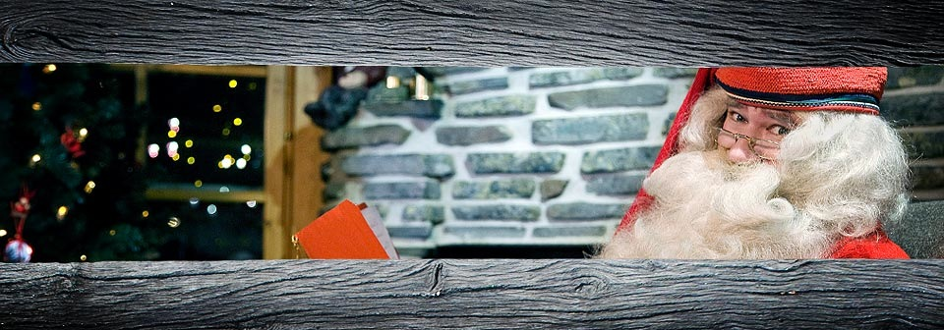
FINLAND

Slide 44
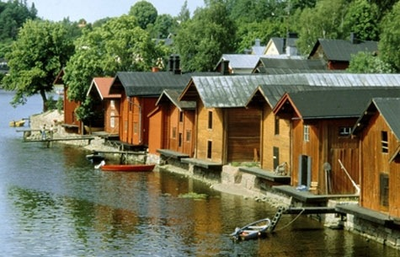
FINLAND

Slide 45
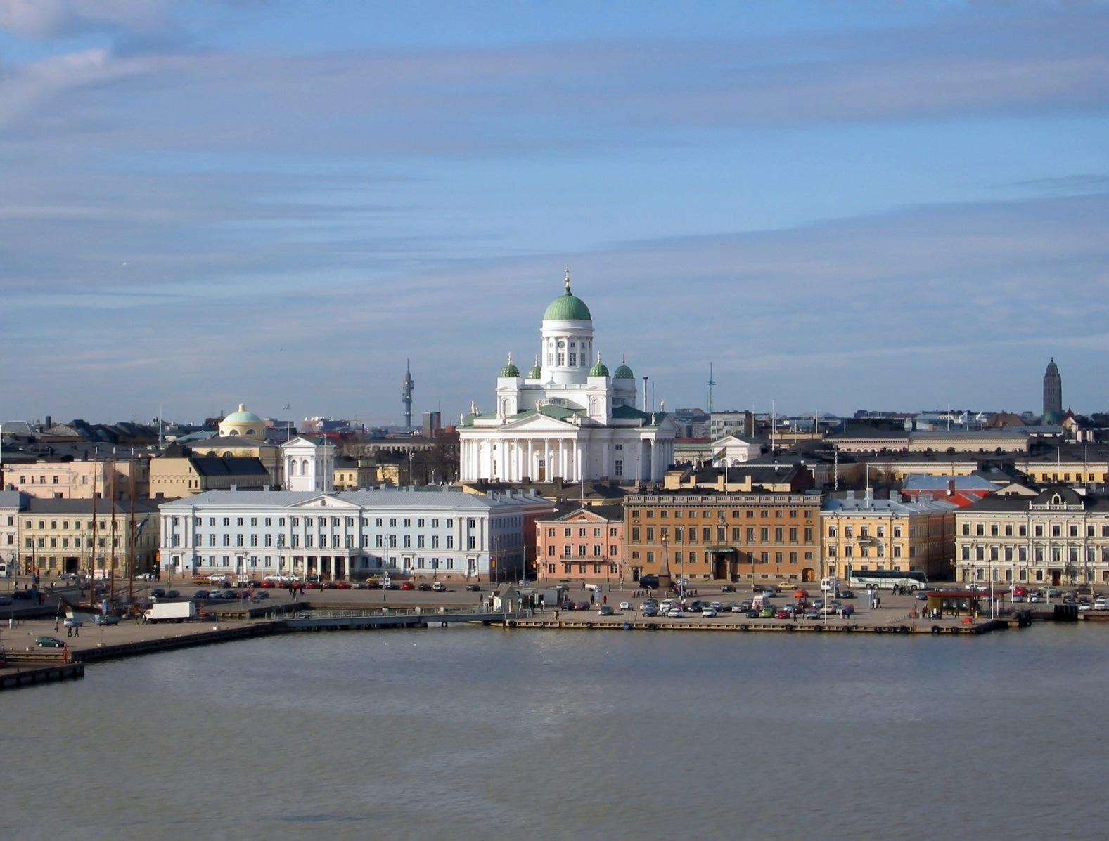
FINLAND

Slide 46
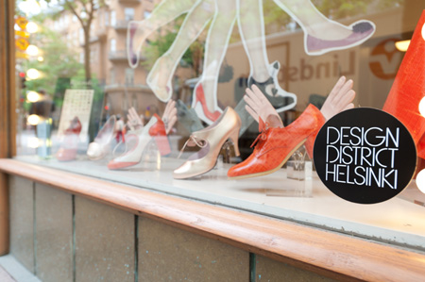
FINLAND

Slide 47
Finnish tourist - general profile
Number of outbound tourist trips per year: 7.8 million tourists (2013, 34% more than in 2012)
Much less to Scandinavia (-18,8%) and Russia with Baltics (-2%)
Biggest rise in traveling to Europe (+10,7%)
Most popular in Poland: Warszawa, Krakow, Mazury, Podlasie, Gdansk
Notes:
Warsztaty:
okołotargowe: Connect, TravelMatch, Global;
imprezy typu road show: Helsinki - Jyvaskylla - Oulu - Tampere, Malmö - Göteborg
Garden Party w Sztokholmie;
dla organizatorów wypoczynku grup seniorów organizowane przez Matka Vekka (Finlandia) i Reseskaparna (Szwecja).
Imprezy studyjne:
81 ze Szwecji, 9 z Danii, 7 z Norwegii i 6 z Finlandii
Zachodniopomorskie, Małopolska, Mazowsze, Pomorskie. W Gdańsku i Krakowie w trakcie trwania imprez zorganizowano warsztaty z przedstawicielami lokalnej branży turystycznej.
atrakcje dużych miast oraz wellness i spa;

Slide 48
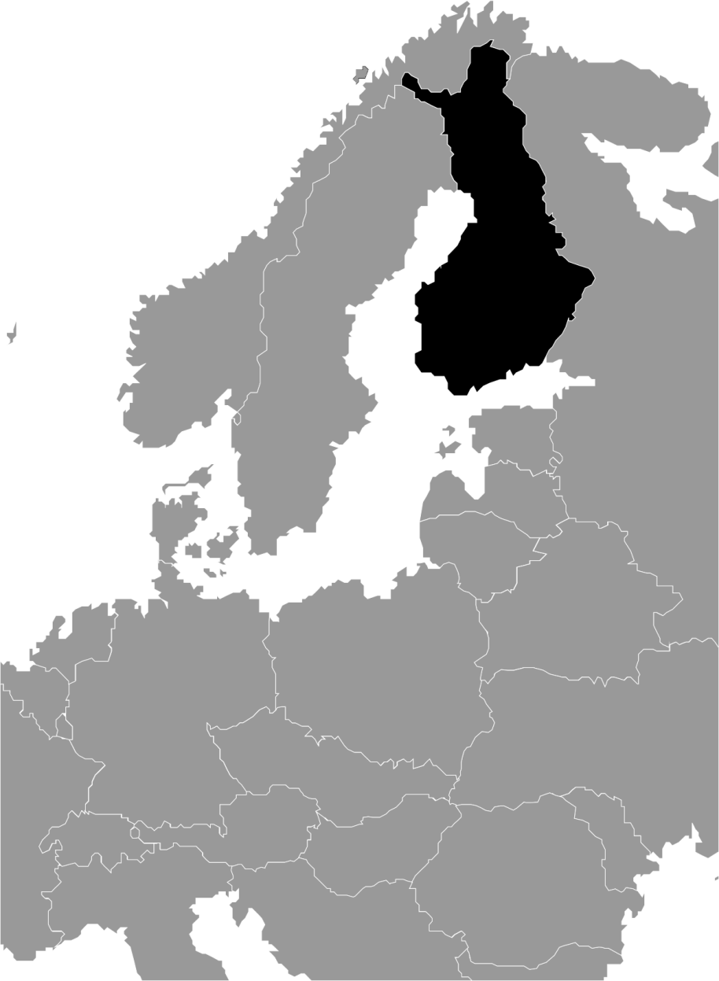
Kraj działania Ośrodka - Finlandia
Powierzchnia kraju: 338.424 km2;
Liczba ludności: 5,42 miliona mieszkańców;
Liczba korzystających z obiektów zbiorowego zakwaterowania w 2013 roku: 54,34 tys. przyjeżdżających;
Zmiana w porównaniu z 2012 rokiem: - 6,89%;
Wzrost zainteresowania zakwaterowaniem w kwaterach prywatnych i agroturystycznych o 36,18%

Slide 49
Finland – trends in 2010 -2013

Slide 50
Transport connections Finland - Poland
Finnair Helsinki – Warszawa
Helsinki - Kraków
WIZZ Air
Turku – Gdańsk
Helsinki - Gdańsk
Eurolot
Helsinki - Gdańsk

Slide 51
Finland
marketing activities for travel trade
Global - workshop before Matka Travel - 55 buyers (2014)
SMAL workshop Helsinki - Jyväskylä - Kuopio - Kouvola: 184 participants
Workshops and presentations - total 250 Finnish participants
Study trips - 6 participants (2013)
Newsletters - 16 copies sent to 297 recipients (2013)
Daily travel information including sending promotional materials.
Currently 69 tour operators offer Poland as a travel destination.
Notes:
Warsztaty:
okołotargowe: Connect, TravelMatch, Global;
imprezy typu road show: Helsinki - Jyvaskylla - Oulu - Tampere, Malmö - Göteborg
Garden Party w Sztokholmie;
dla organizatorów wypoczynku grup seniorów organizowane przez Matka Vekka (Finlandia) i Reseskaparna (Szwecja).
Imprezy studyjne:
81 ze Szwecji, 9 z Danii, 7 z Norwegii i 6 z Finlandii
Zachodniopomorskie, Małopolska, Mazowsze, Pomorskie. W Gdańsku i Krakowie w trakcie trwania imprez zorganizowano warsztaty z przedstawicielami lokalnej branży turystycznej.
atrakcje dużych miast oraz wellness i spa;

Slide 52
Finland
marketing activities for consumers
Travel Fair Matka in Helsinki - 67.000 visitors (2014)
Consumers’ events - Europe Day
Cooperation with media - 8 journalists, 10 publications, total 671.000 SEK worth publications in Finnish media (2013)
Media campaigns
Newsletters - 5 copies sent to 98 media recipients plus 136 individual tourists (2013)
Notes:
Podróże studyjne dla mediów:
8 z Finlandii, 42 ze Szwecji, 19 z Danii i 3 z Norwegii;
Zachodniopomorskie , Mazowsze i Małopolska, Pomorze, Wielkopolska i Podlasie.
Monika Pawłowska Informatorem Roku 2013 wybrana przez Szwedzkie Stowarzyszenie Dziennikarzy Turystycznych.
Portal:
www.polen.travel/sv - podstawowa i pierwsza strona internetowa Ośrodka w Sztokholmie
www.polen.travel/dk - zaczęła funkcjonować w grudniu 2010 roku;
www.polen.travel/no - zaczęła funkcjonować w marcu 2011 roku.
www.polen.travel/sv zajęło drugą pozycję wśród europejskich destynacji turystycznych w konkursie organizowanym przez magazyn branżowy TTG Nordics i targi MATKA w 2014 roku!
Media społecznościowe: FB od 2010 roku, pozostałe od 2013, profile angielskojezyczne, wpisy systematyczne..
Media tradycyjne: 10 reklam w magazynach konsumenckich, ekran cyfrowy podczas TUR i 80 posterów w tramwajach w Goteborgu, kampania outdoor w ramach projektu “Promujmy Polskę Razem” 300 posterów przy ośrodkach transportu publicznego przez dwa tygodnie sierpień/wrzesień 2013.
Informacja turystyczna:
Kraków, Gdańsk i Warszawa
Jak nazywa sie najwieksza pustynia w Polsce?
Jaki jest najwiekszy polski wulkan? Czy są w Polsce slonie? Czy są jakieś stacje benzynowe w Polsce? Ile kosztuje kilogram kurczaka w Polsce? Czy mozna przez was uzyskać wizy do Kaliningradu? Chciałbym zamówić od was mapy do Pragi?

Slide 53
Relacje pomiędzy poszczególnymi krajami nordyckimi
Szwecja – Norwegia
1905 rok – rozwiązanie unii personalnej między Norwegią a Szwecją.
Dania – Szwecja – Norwegia
Unia Kalmarska pomiędzy tymi trzema krajami istniała w latach 1397-1523;
Unia pomiędzy Danią a Norwegią trwała do roku 1814;
Szwecja – Finlandia
Finlandia pod panowaniem szwedzkim w latach 1249 – 1809.

Slide 54
Touristic products for Nordics
City breaks
Active tourism:
horse riding
bike tours
hiking and trekking
canoying
Wellness i spa
Golf

Slide 55
Offer for the nordic tourist
basic services packaged plus wide range of extra paid attractions
accommodation - might be simple but must be impeccable!
tasty food with typical Polish dishes
high quality for good price
service available in English language
offer available and bookable via website
IMPORTANT in relations with Nordics
respect your word
be on time
plan well ahead
answer emails ASAP
Notes:
Wyzywienie: sniadanie z muesli, lunch jednodaniowy z woda niegazowana, kolacja moze byc dwudaniowa, chetnie wino lub piwo. Bez eksperymentow.

Slide 56
Biuro Ośrodka

Slide 58
Where can we help?
promotional materials for presentation in our office in Stockholm
promotional spots to be published on TV screens
offers in the newsletters
support in finding nordic partners
promotion through our activities
Notes:
Wyzywienie: sniadanie z muesli, lunch jednodaniowy z woda niegazowana, kolacja moze byc dwudaniowa, chetnie wino lub piwo. Bez eksperymentow.

Slide 59
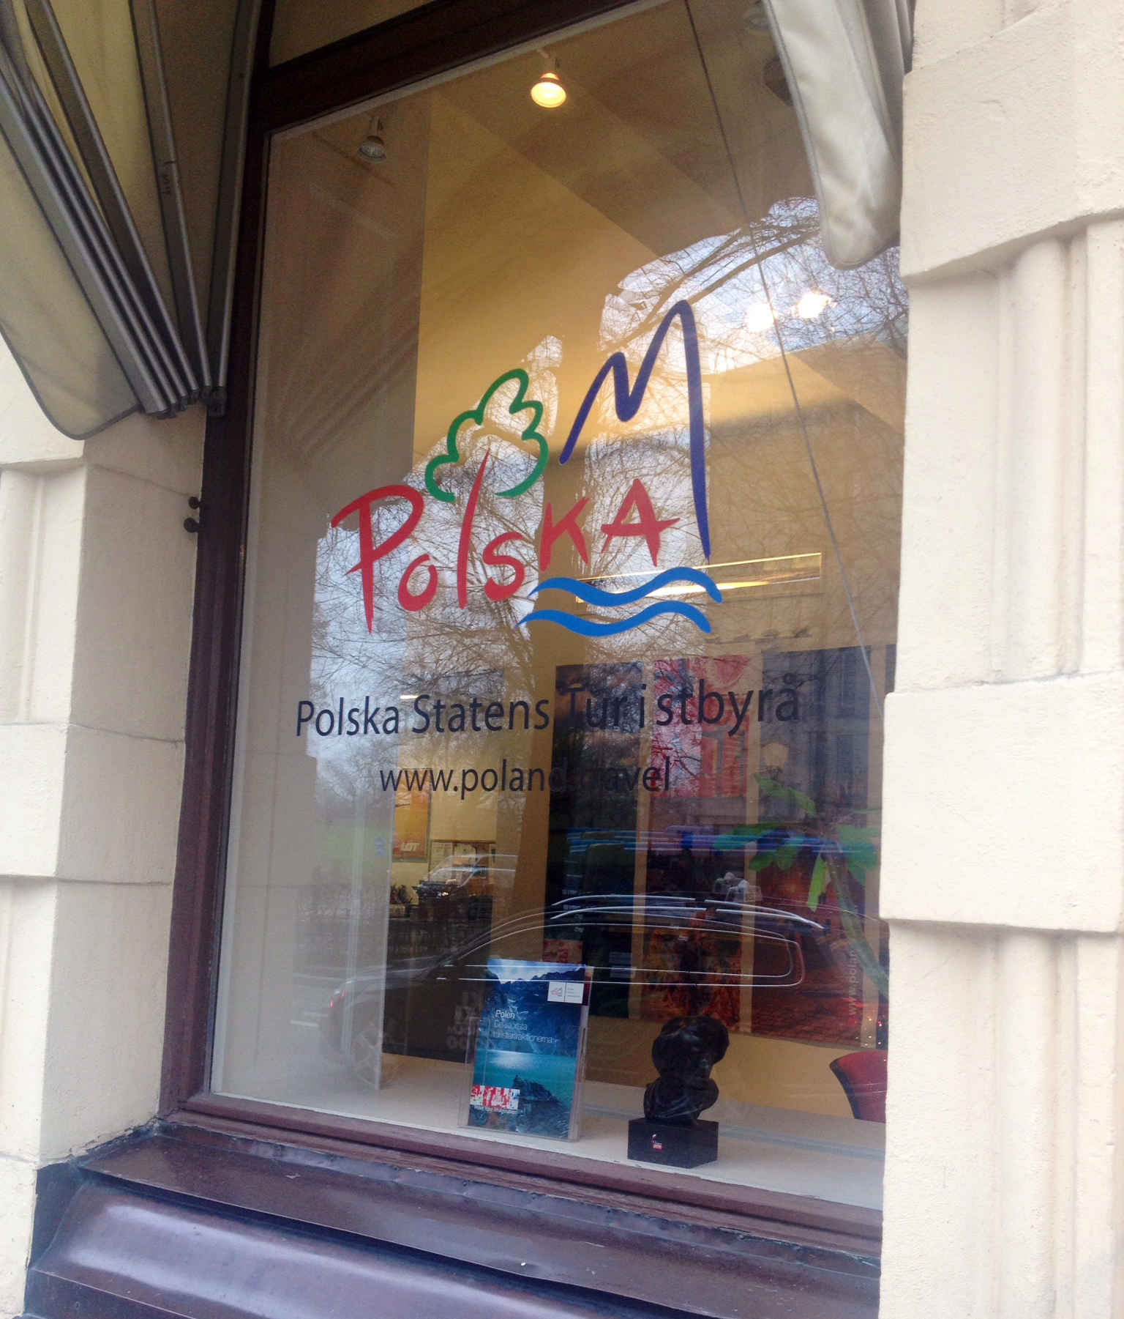
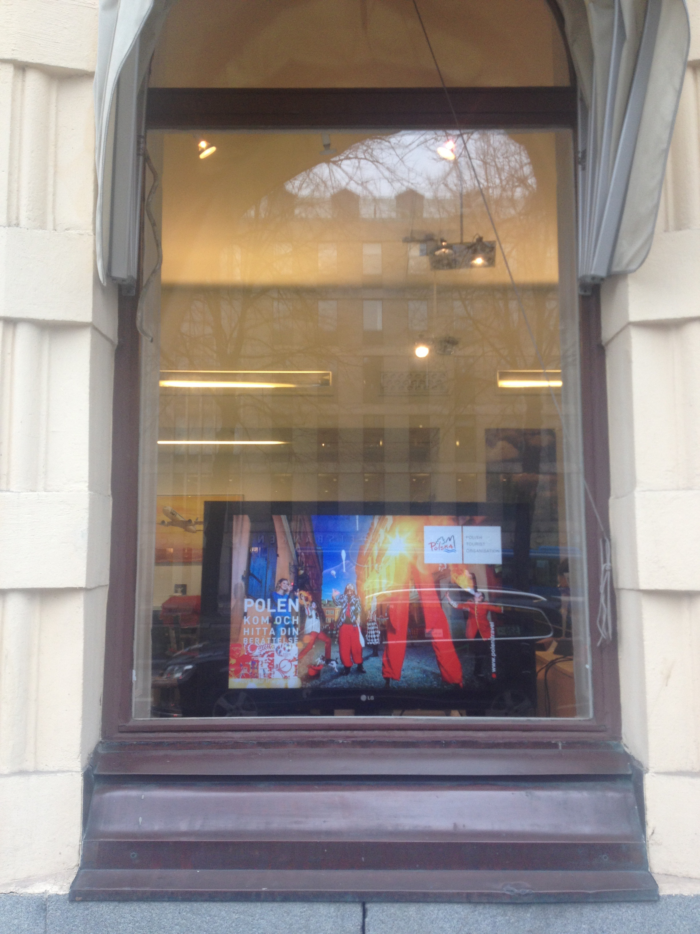
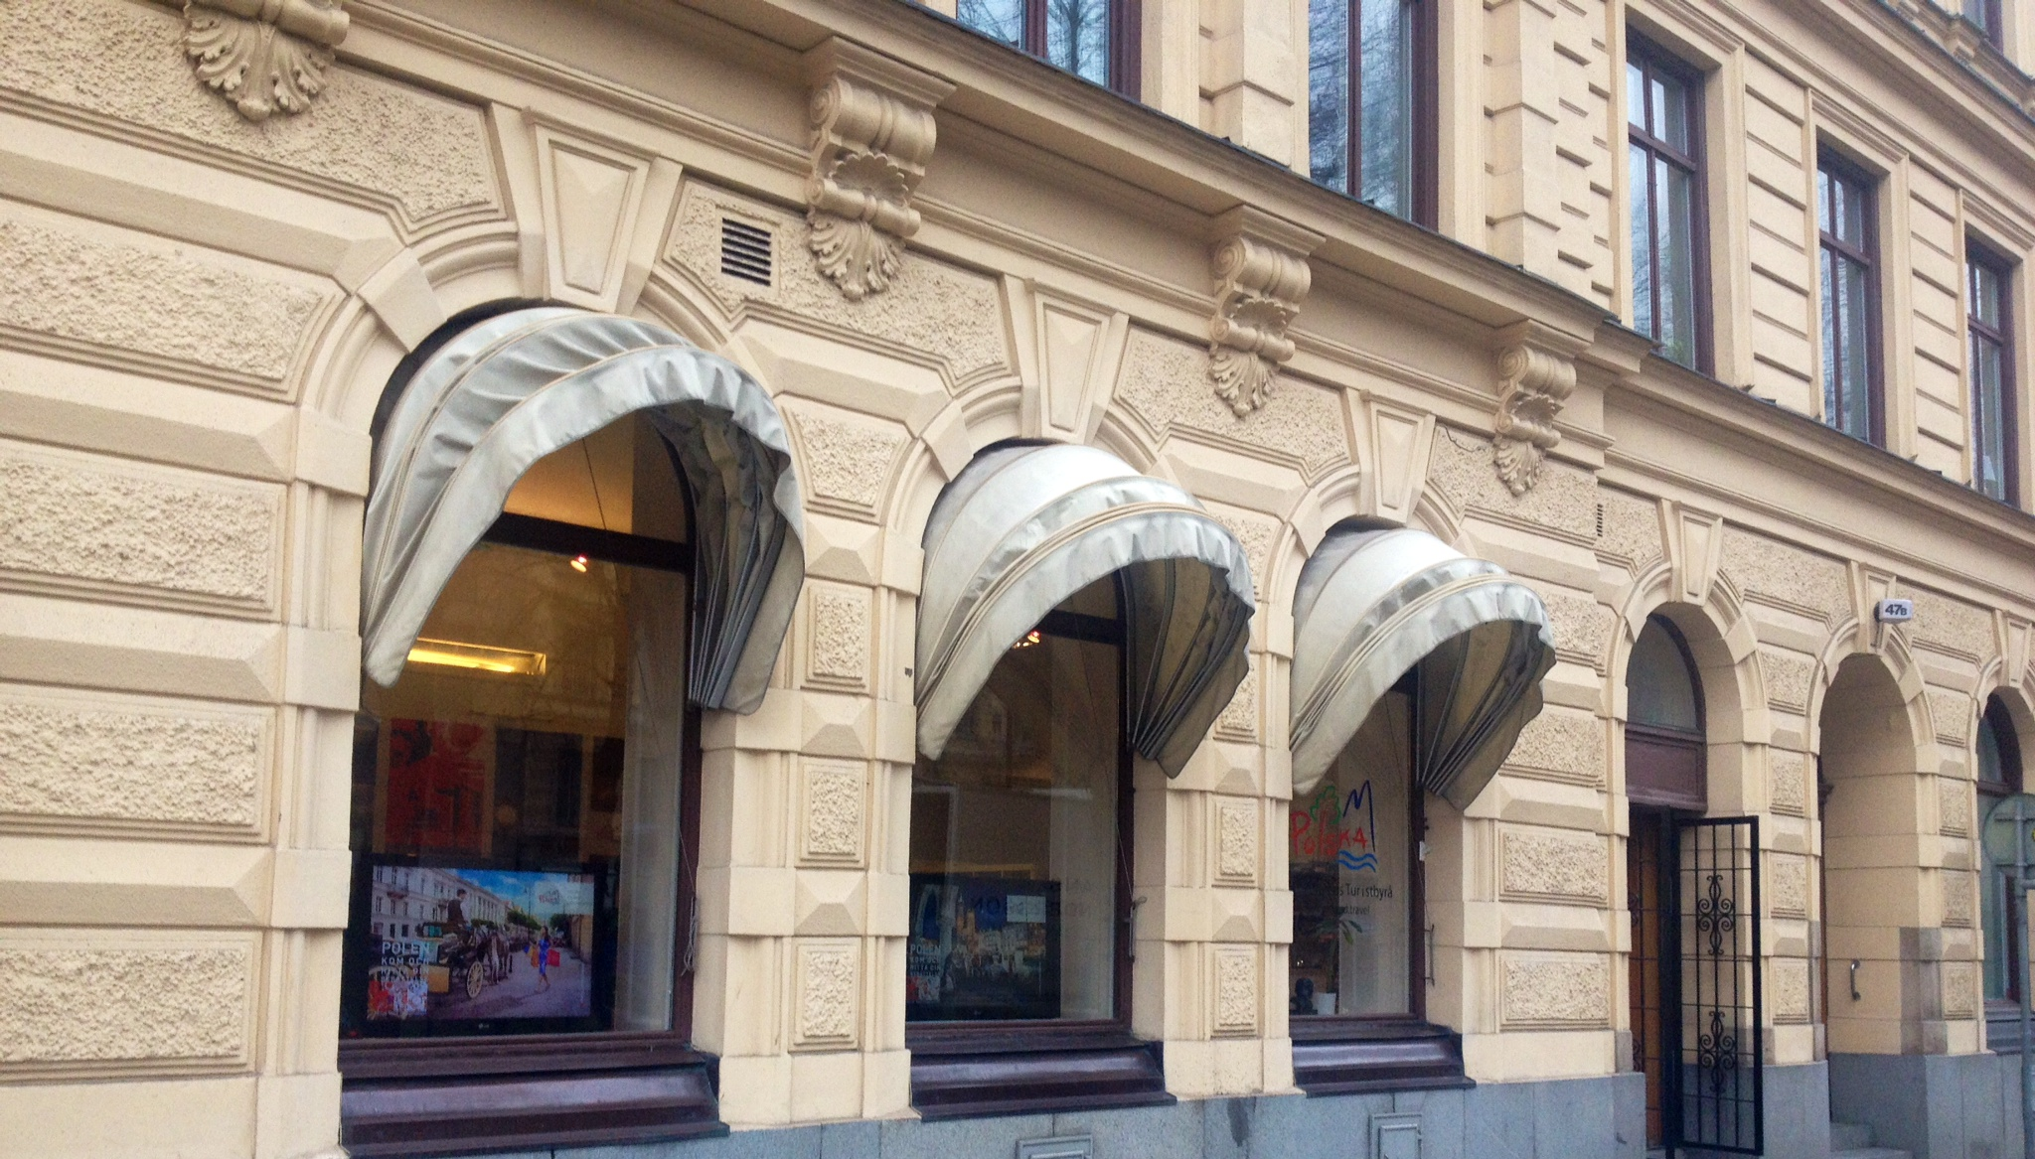
polish tourist organisation - office in stockholm

Slide 60
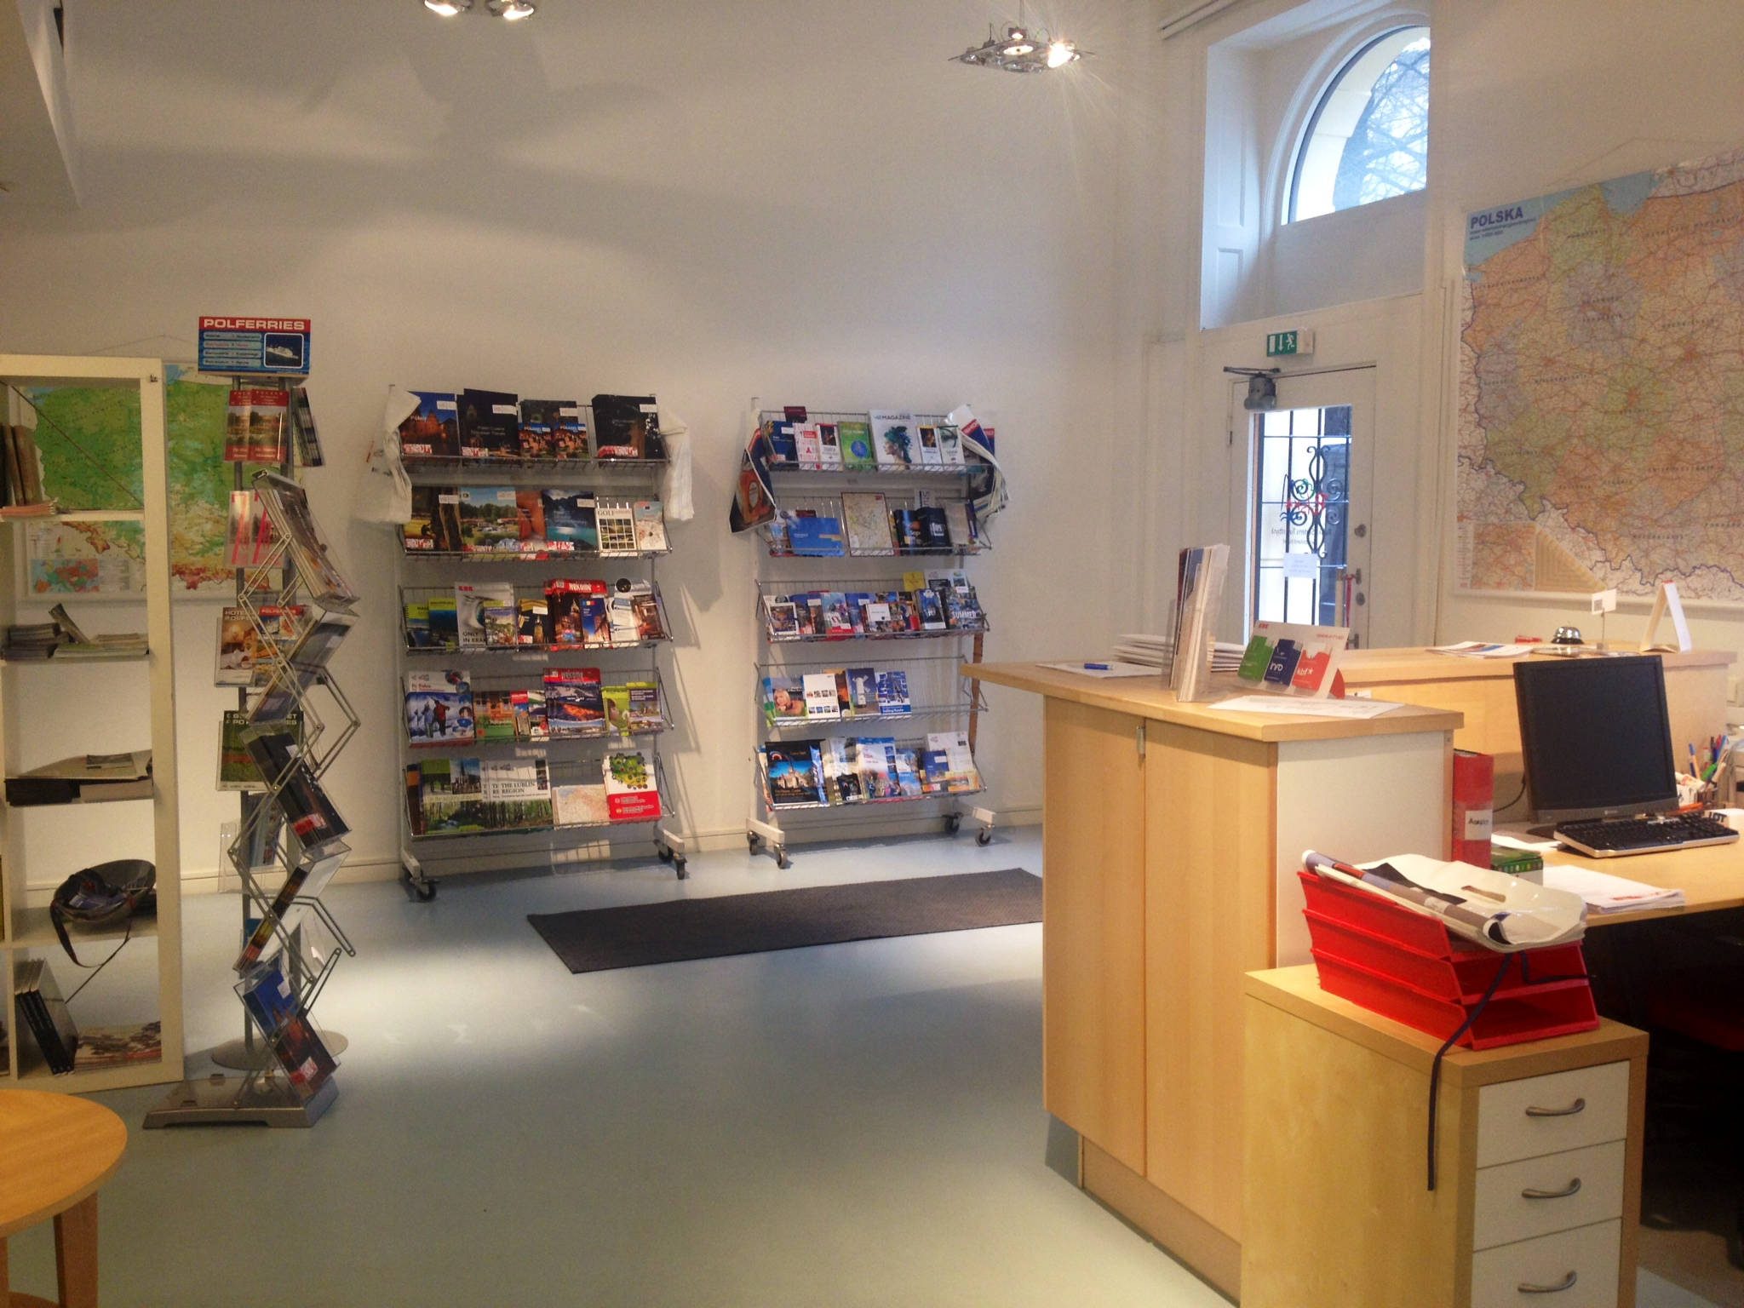

Slide 62
Załoga Ośrodka

Slide 63
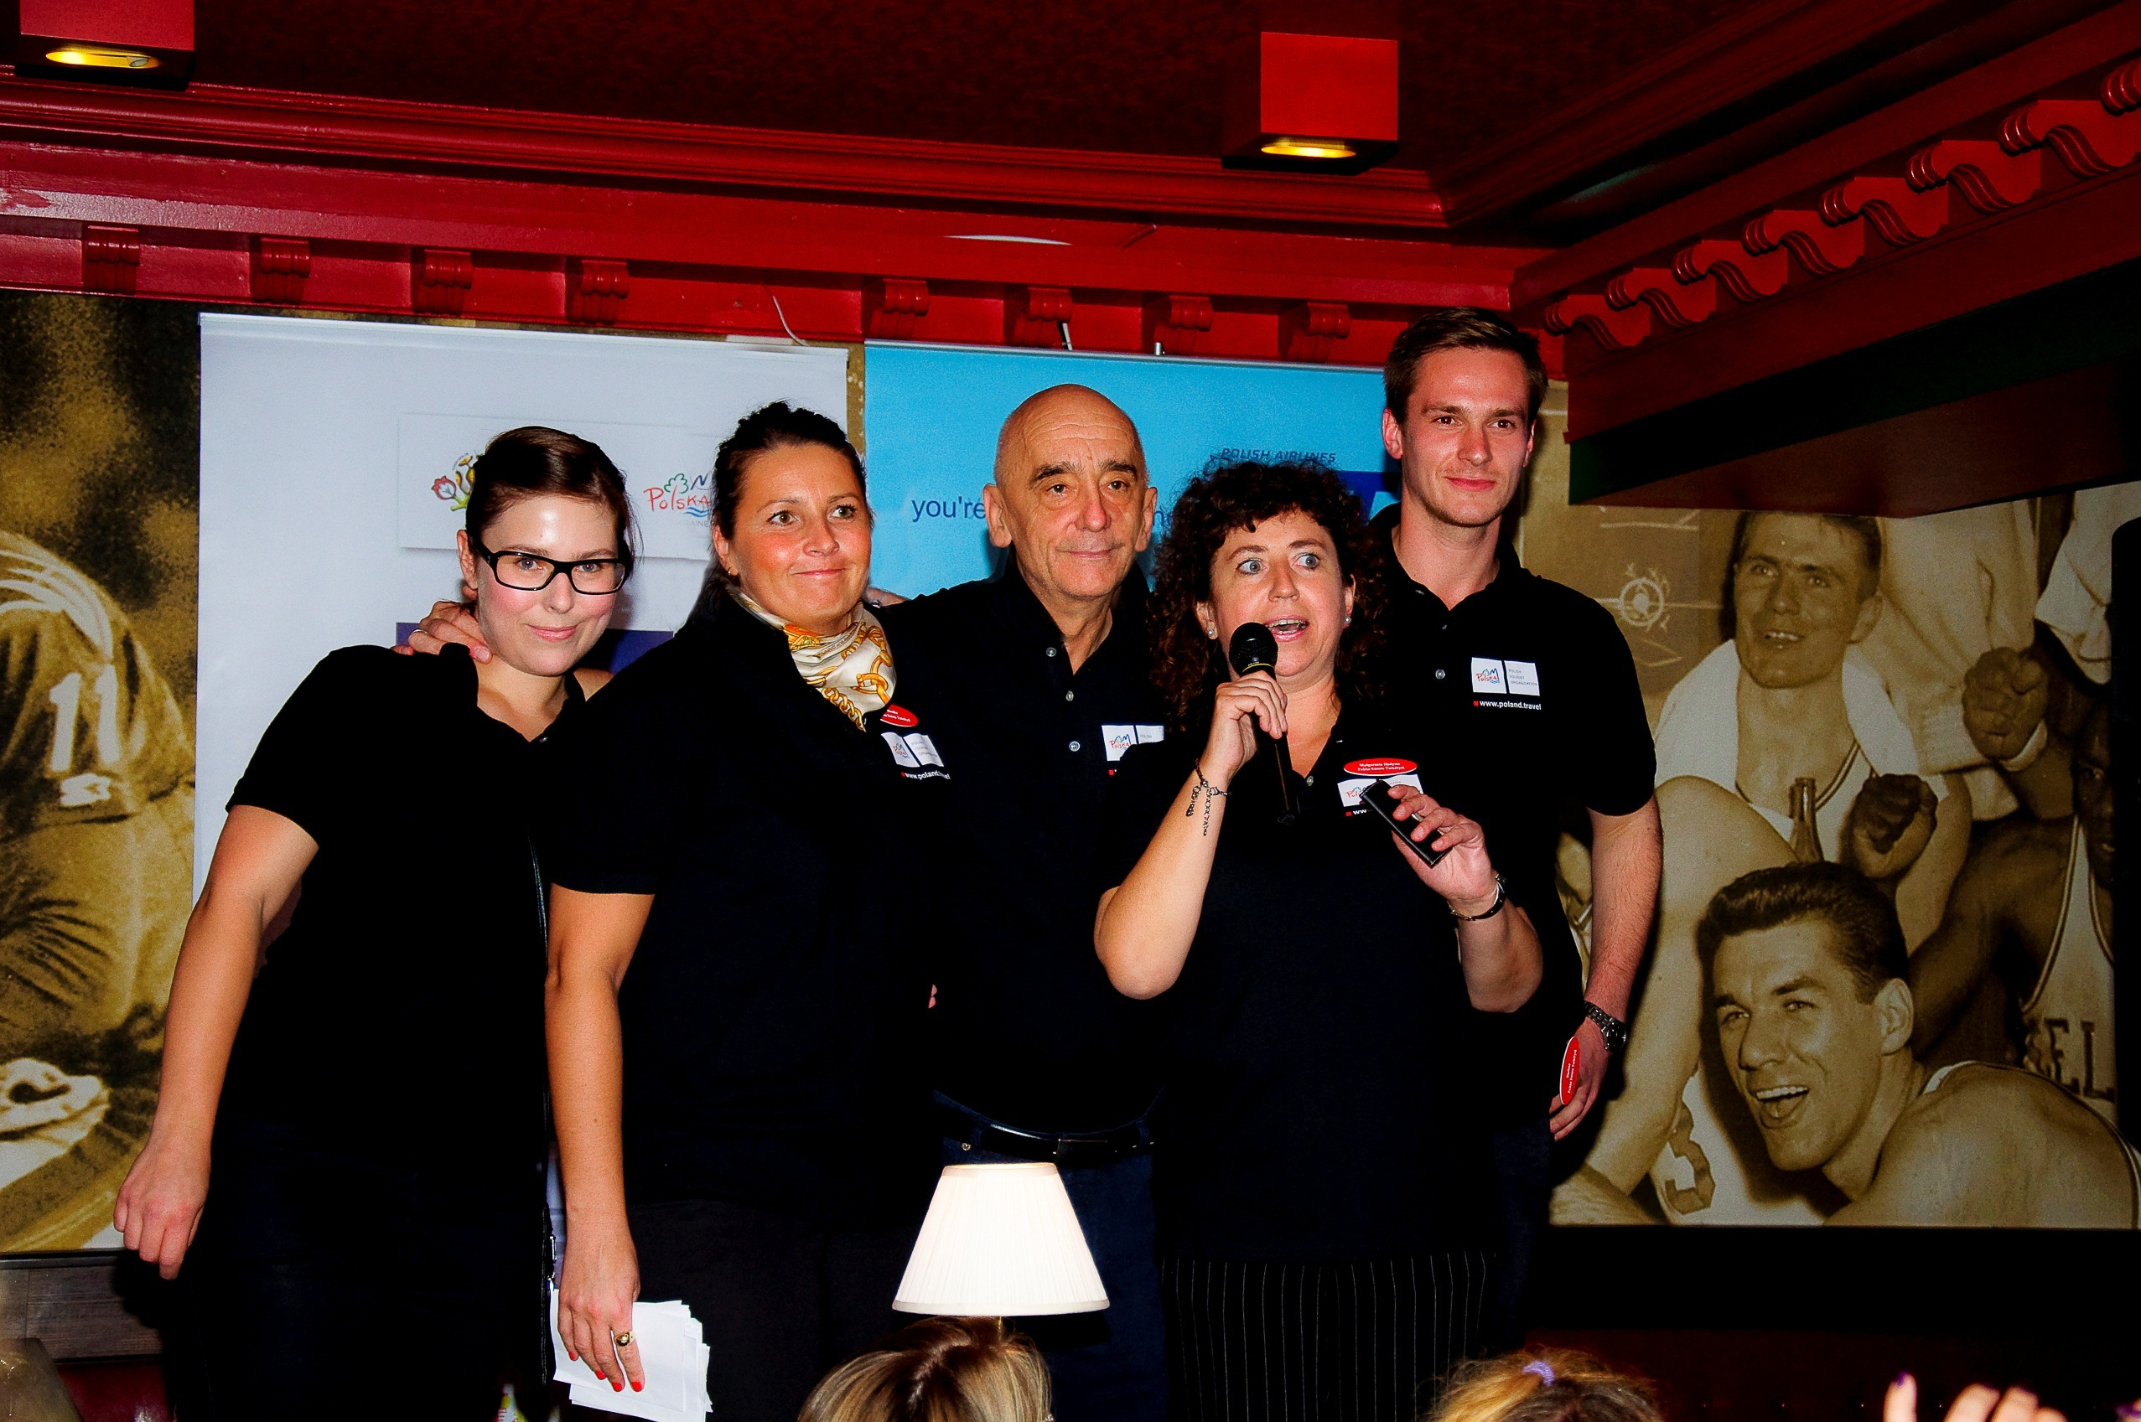
Nasz team – zdjecie pub

Slide 64
THANK YOU FOR YOUR ATTENTION
Małgorzata Hudyma
Director, Nordic Countries
Polish Tourist Organisation in Stockholm
Email: malgorzata.hudyma@polen.travel
Tel: 0046 8 205 605

